Slide 1


2019届高考专题复习
常见应用文格式与语用改错

Slide 2

2019届高考专题复习
常见应用文格式

Slide 3

书信类应用文
常见的有书信（2015年全国卷1作文）、介绍信、证明信、倡议书、申请书等。

Slide 4
书信一般包括五个部分：
（1）称呼。信纸第一行顶格写，后面加冒号。 （2）礼貌语。另起一行空两格写。 （3）正文。第二行空两格写起，转行顶格。可有若干段落。 （4）结尾。正文写完，如果正文最后一行空格比较多，可以接着写“此致”、“祝”等词语，否则，另起一行空两格写词语。然后另起一行顶格写“敬礼”、“进步”等祝颂语。 （5）署名和日期。一般写在祝颂词下行的右下方，分两行署名和日期，署名时也可带上自称。
书
信
格
式

Slide 5
特别注意：
如果信要邮寄出去，还要注意信封的写法。要写清收信方的邮政编码和详细地址。收信人的姓名、称呼位置居中。称呼是邮递员对收信人的称呼，不宜写“父母大人”、“姐姐”等称呼。可写“同志”、“先生”、“女士”等。发信人的详细地址及邮编要写清楚。如果是挂号信，还要写清发信人姓名。
XXX 亲启 对应 XXX 缄
XXX 收 对应 XXX 寄
书
信
格
式

Slide 6
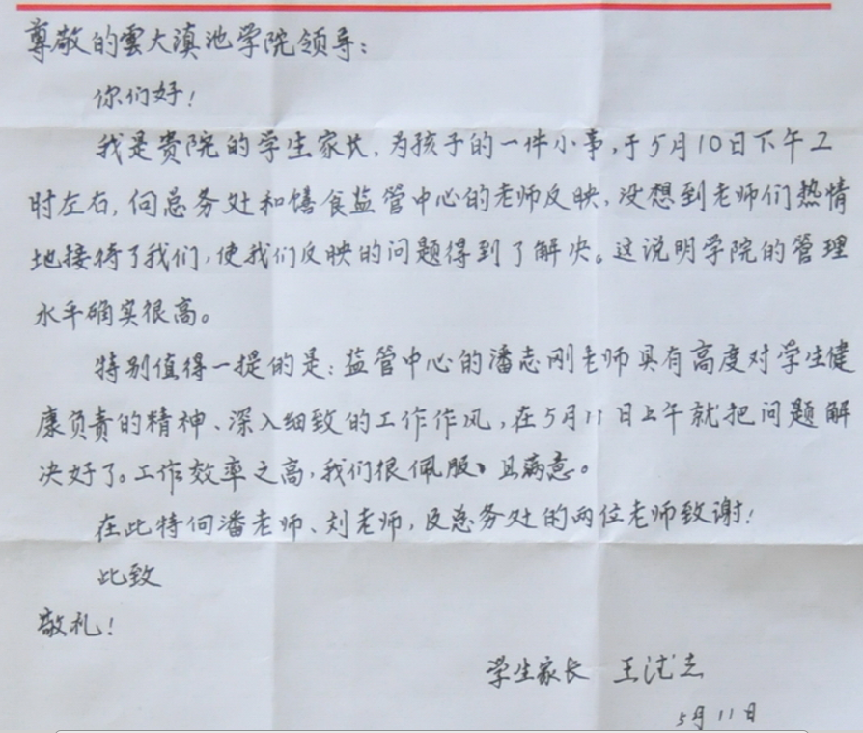
书
信
正
文
格
式

Slide 7
3
4
5
6
7
8
信
封
格
式
×省 ×市 ×区×乡×居委会×号
× × × 先生收
皖阜阳市颍州区马寨乡马寨居委会32号
2
3
6
1
2
2

Slide 8
1、标题：第一行居中写明“申请书”或“XX申请书”。
2、称呼：换行顶格写接收申请书的单位（组织）名称或领导同志姓名，后用冒号。
3、正文：另起一行空两格写内容，语言一定要恳切。内容应包括四个方面：
第一，申请什么；
第二，提出申请的目的和理由（理由要充分）；
第三，表明自己的态度（或决心、愿望等）；
第四，请求批准（考验）之类的用语。
4、礼貌语：写表示敬意之类的专用语。
5、落款：包括署名、日期。分两行写在正文右下方。
申
请
书
格
式

Slide 9
介绍信：介绍信是用来介绍被派遣人员的姓名、
年龄、身份、政治面貌、接洽事项等情况的一种专用书信。
标题：第一行。正中写“介绍信”三个字，字号要大些。
开头：顶格写联系单位或个人的称呼。
正文：另起一行，空两格起写介绍信的内容：
首先，说明持介绍信者的姓名、年龄、政治面貌、职务。其中，年龄、政治面貌有时可不写。
其次，要接洽的事项和向接洽单位或个人提出的希望、请求。这段个内容不必分段。如：请予以接洽；请予以接纳；请接洽为荷。
落款：单位名称另起一行写在右下方，加盖公章。署名下写年、月、日。
介
绍
信
格
式

Slide 10
介绍信
××× ：
现介绍我校高二年级全体师生前住贵厂进行为期一周的学习体验活动，请予以接纳为荷。
XX中学（盖章）
××××年×月×日
介
绍
信
格
式

Slide 11
倡议书
1.标题：倡议书标题一般在第一行正中用较大的字体写直接“倡议书”三个字。也可以加上倡议内容。如“关于节约用电的倡议书 ”。
2.称呼：第二行开头顶格写向谁提倡议。有的倡议书也可不用称呼，而在正文中指出。
3.正文：一般在第三行空两格起写正文。
4.结尾：结尾要表示倡议者的决心和希望或者写出某种建议。倡议书一般不在结尾写表示敬意或祝愿的话。
5.落款：落款即在右下方写明倡议者的单位、集体或个人的名称，署上发倡议的日期。
倡
议
书
格
式

Slide 12
关于自觉遵守网络道德规范的倡议书
亲爱的同学们： 为了避免网络给我们带来负面影响，使广大中学生养成良好的上网习惯，自觉遵守网络道德规定，根据团中央、教育部发布的《全国青少年网络文明公约》的要求，特提出如下倡议：
1.要充分利用网络优势，帮助学习，提高自身素质。
2.做到文明上网，不浏览不良信息，不光顾不健康的网站。
3.有节制上网，科学安排作息时间，不沉迷于电脑游戏，网上聊天。
4.要增强自我保护意识，自觉接受父母，学校老师的监督和教育，不随意约会网友。 希望同学们能够以健康的心态上网，做一个自觉遵守“网德”的好学生。
×中学×班
×年×月×日
倡
议
书
格
式

Slide 13

说明类应用文
常用的有：通知、启事等。

Slide 14
①标题：写在第一行正中。可只写“通知”二字，如果事情重要或紧急，也可写“重要通知 ”或“紧急通知”，以引起注意。有的还在“通知”前面写上通知的主要内容。
②称呼：写被通知对象的姓名或单位名称。在第二行顶格写。（如通知事项简短 ，或正文中已包含通知对象，书写时略去称呼，直起正文。）
③正文：另起一行，空两格写正文。
正文因内容而异：
A、开会的通知要写清开会的时间、地点 、参加会议的对象以及开什么会，还要写清要求。
B、布置工作的通知，要写清所通知事件的目的、意义以及具体要求和作法。
④落款：分两行写在正文右下方，一行署名，一行写日期。（通知一般不用礼貌语）
通
知
格
式

Slide 15
通 知
各班班主任和政治老师：
兹定于X月X日（星期X）下午三时在党支部办公室召开班主任和政治老师会议，讨论研究怎样加强学校政治思想工作问题。请充分准备意见，准时参加。
党支部办公室（盖章）
X年X月X日
通
知
格
式

Slide 16

启事：
启事是为了说明某事而登载在媒体或者张贴在墙壁上的文字，通常用书面语体（2018全国卷1）。
生活中常见的启事有征稿（文、婚）启事、寻物（人）启事、招领（遗失）启事等。

Slide 17
征稿（文）启事：
征稿启事的内容一般由标题、正文、落款三部分组成。
标题：第一行居中写明“征稿（文）启事”，或“征文主题+征文启事”
正文： 征稿启事的正文一般要求写明以下几项内容：
写明征文的原由、目的
征文的具体要求 征文的具体要求视征文的情况而定，通常可以包括以下一些内容：征文的内容（主题）、 体裁、字数、截稿日期、稿件要求、交送办法等。
落款： 注明征文举办单位的名称，发文日期。
征
稿
启
事
格
式

Slide 18
《国庆特刊》征稿启事
为了欢庆中华人民共和国XX华诞，经班委会讨论决定，我班出一期“五·一特刊”。希望全班同学踊跃投稿。具体要求：
一、内容能表达我们年轻一代对祖国对党的无限热爱之情，体裁不拘。
二、500字左右，要用稿纸誊写清楚。
三、稿件请于4月19日前交给宣传委员XXX同学。
1603班墙报编辑组
X月X日
征
稿
启
事
格
式

Slide 19
寻物（人）启事：
寻物启事，是指单位或个人丢失东西后，希望他人帮助寻找而使用的应用文体。可以张贴在失物地点、单位门口、大街上，也可刊登在报纸上，或者通过电视台、电台播发。
寻物启事一般包括标题、正文、落款三项内容。正文中对所丢物品时间、地点、数量、物品特征要尽可能写详细。还要写清联系方式，如有必要还可以写明给予酬劳之类的话语。
寻
物
启
事
格
式

Slide 20
寻物启事
由于本人不慎，于2019年4月21日上午8时左右在朝阳公园遗失棕色公文包一只，内有身份证、驾驶证、工作证等证件以及带有瑞士小军刀的钥匙一串。有拾到者请拨手机13693XXXXXX与本人联系。面谢。
XX学校 XXX
2019年4月24日
寻
物
启
事
格
式
寻
物
启
事
格
式

Slide 21
招领启事：
包括标题、正文、落款三部分内容：
标题。在第一行中央写上“招领启事”，字体稍大于正文。
正文。一般来说，在招领启事中只写拾物的名称，以及失主到何地、找何人认领。不说清拾物的时间、地点、数量、特征，留待失主认领时核实，以防止他人冒领。
落款。写清招领启事的单位名称或个人姓名，并在其下方标明发布招领启事的日期。
招
领
启
事
格
式

Slide 22
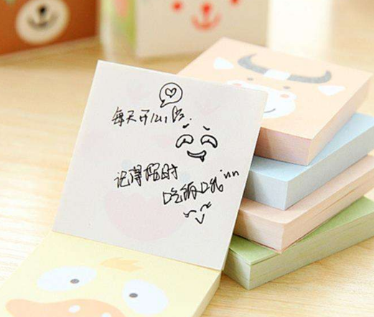
便条类应用文
便条类应用文常见的有：请假条、留言条、借条、领条、欠条、收条六类。

Slide 23
请假条
1、标题：第一行居中写明“请假条”。
2、称呼：第二行顶格写，后用冒号。
3、正文：另起一行空两格写请假内容，交代请假原因、请假起止时间、请求准假等。
4、结尾：写表示敬意之类的专用语。
5、落款：包括署名、日期。分两行写在正文右下方，一行署名，一行写日期。
请
假
条
格
式

Slide 24
请假条
李老师：
因这几天感冒严重，需回家看医生，特向您请假两天（3月16、17日）。请您批准。
此致
敬礼！
学生：张小光
2019年3月15日
请
假
条
格
式

Slide 25
留言条（便笺）
大多在访问不遇时使用，写法较随意。
可以不用标题，具名和时间比较随便，熟悉的写个姓加上“即日”就可以了，不大熟悉的要写出全名和具体日期为好。
留
言
条
格
式
张三：
出差广州，特来叙旧。未遇，甚为遗憾。我拟于明日下午六时再来会你。如你没空，请提前打电话告知。手机号：13XXXXXXXX
李四
3月28日

Slide 26
借条是一种借钱财物品的凭证，是索要被借财物的依据，一点也不能马虎。
1、标题：应在文档正中（第一行中间位置）写凭条的名称：“借条”或“今借到”字样，
如果替别人代借，应在“借”前加“代”字。
借 条
（今借到）
2、正文：
首先写明被借单位名称或个人姓名，其次写明所借财物名称和数额，最后写明归还的具体期限。
借
条
格
式

Slide 27
3、正文结束后，另起一行空两格写“此据”。
4、落款。
在右下角分两行署上借财物单位或个人姓名，年月日。单位借款、借物应加盖公章，并标明经手人的姓名，还可加盖私章。
注意： 所有财物数据均应用大写
（壹贰叁肆伍陆柒捌玖拾佰仟万亿）
并且前后不能留空，中间不能换行，否则极易被修改，导致不必要的麻烦。重要物品一定要注明品种、编号和特性等。
注意多音字引起的歧义。比如：还（hái huán）欠款
借
条
格
式

Slide 28
借 条
今从××（所借处）处借到人民币XXX元（数量），大写XXX整（注意加整）。2019年年 12 月 31 日前归还。
此据。
借款人：×××（签字或盖章）
2019 年4月5日
借
条
格
式

Slide 29
今借到
飞机壹台（从XXX处借得），型号A340，编号JL0987654321，九成新。2019年XX月XX日归还。
此据。
经手人：×××（签字或盖章）
2019年4月5日
借
条
格
式

Slide 30
领条
1、领条是领到物品的单位或个人，写给物品发放方的文字凭据。
2、写领条时，首先要与物品发放方当面点清所领物品的品种和数量。
3、领条的格式与收条、借条的相同。
特别强调：
领条的正文内容要写清发放物品的单位（或个人）的名称、领到什么物品、数量和品种多少等。重要的领条署名时，既要写领物人所在单位的名称，加盖公章，还要写领物人的姓名。
领
条
格
式

Slide 31
领 条
今领到X X县教育局发给的X X年下学期学生课本肆佰叁拾套。
此据。
X X县X X小学（公章）
经手人：X X X（签名或盖章）
X X 年X月X日
领
条
格
式

Slide 32
欠条
欠条是欠某单位或某个人的款或物而写的欠据。它是收款物者向欠款物者索取所欠款物的依据，注意：所欠款物还清后一定要收回或销毁欠条。
欠条的结构与收条、借条的相同。
欠
条
格
式

Slide 33
欠 条
今欠X X X装潢公司装修费贰仟陆佰元整。定于X X X年X月X日前付清。
此据。
欠款人：X X X
X年X月X目
欠
条
格
式

Slide 34
收条
收条是收到对方东西时给对方开出的凭条。要求写明什么时间收到何人、什么东西，数量多少。
如果是代人收的话应当写“代收条”。
收
条
格
式
收 条
今收到启明中学送来的2019年3月份财务报表贰份。 ××教育局财务科（章）
经手人：陈刚
2019年4月24日

Slide 35
演讲稿和议论文一样，论点鲜明、逻辑性强、富有特点，但它又不是一般的议论文。它有鲜明的对象意识，是一种带有宣传性和鼓动性的应用文体，经常使用各种修辞手法和艺术手法，具有较强的感染力、鼓动性。
演讲稿要求思路清晰、结构紧凑，采用口语与书面语相结合的语言。
针对性，鼓动性，口语性，临场性。
演
讲
稿

Slide 36
2019届高考专题复习
常见应用文改错练习

Slide 37
【2018年卷1】 下面是某校一则启事初稿的片段，其 中有五处不合书面语体的要求，请找出并作修改。（5分）
我校学生宿舍下水道时常堵住。后勤处认真调查了原因，发现管子陈旧，需要换掉。学校打算7月15日开始施工。施工期间正遇上暑假，为安全起见，请全体学生暑假期间不要在校住宿。望大家配合。
答案示例：
①“堵住”改为“堵塞”； ②“管子”改为“管道”：
③“换掉”改为“更换”； ④“打算”改为“计划”；
⑥“正遇上”改为“正值”。

Slide 38
【2018年卷2】 下面是某报社一则启事初稿的片段，
其中有五处词语使用不当，请找出并作修改。要求修改后语意准确，语体风格一致。
如果您是重大事件的参加者，事故现场的目击者，业界内幕的打探者，社会热点的关爱者……请与我报“社会深度”栏目联系，本栏目长期公开征询有价值的新闻线索，等着您的支持。
参考答案
①“参加者”改为“亲历者”或者“参与者”；
②“打探者”改为“知情者”；
③“关爱者”改为“关注者”；
④“征询”改为“征集”；
⑤“等着”改为“期待”或者“等待”。

Slide 39
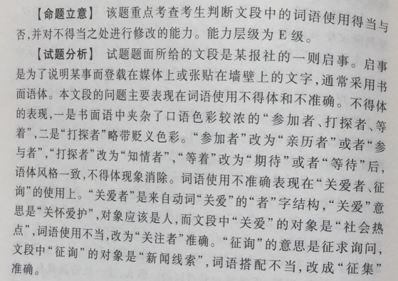
教
育
部
考
试
中
心
解
析

Slide 40
【2018年卷3】下面是一封信的主要内容，其中有
五处不得体，请找出并作修改。
获悉文学院下周举办活动，隆重庆贺先生教书50周年，我因俗务缠身，不能光临，特惠赠鲜花一束，以表敬意。随信寄去近期出版的拙著一册，还望先生先睹为快。 盛夏快来了，请先生保重身体。
参考答案 ①“教书”改为“从教”；
②“光临”改为“前往”或“参加”；
③“惠赠”改为“奉上”“奉送”或“敬赠”；
④“先睹为快”改为“指正”或“斧正”；
⑤“快来了”改为“将至”或“将临”。

Slide 41
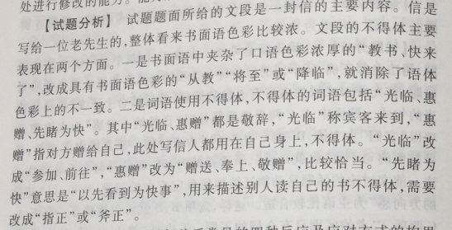
教
育
部
考
试
中
心
解
析

Slide 42
【2018年天津】中学生刘星写给天津滨海新区文化中心图书馆馆长的电子邮件， 在语言、逻辑等方面存在若干问题。请找出四个有问题的词或句子，写在答题卡上。
尊敬的馆长： 您好！ 今天我到贵馆读书，被其别出心裁的外部设计和炫酷的内部场景震慑，“最美图书馆”果然名不虛传。阳光透过玻璃洒满大厅，有人专注选书，有人静静阅读，这真是“书香天津”的最好写照！ 为了提升图书馆的品质，更好地服务读者，我提两点建议，请采纳。 首当其冲，希望开展更加丰富多彩的读书活动，读者只有参加图书馆的活动，才能真正实现个人素质的提高。 其次，希望在买书上继续加大投入，增大藏书量就能实现图书馆的内涵发展。 谢谢！
此致 敬礼！
刘星 2018年3月3日
参考答案： ①震慑 ②采纳 ③首当其冲 ④读者只有参加图书馆的活动，才能真正实现个人素质的提高 ⑤增大藏书量就能实现图书馆的内涵发展
Notes:
请您参考

Slide 43
【2014年北京】日常交际中，“得体”是语言表达 的一项基本要求。完成①②题。 ①下文是一份请柬中的四句话，其中表述不得体的一句是（2分）
A．（甲） B．（乙）
C．（丙） D．（丁）
（甲）我校文学社定于本月18日晚7点在学校礼堂举行“民俗文化报告会”。（乙）您是著名民俗专家，对民俗文化的研究造诣颇深。（丙）今诚挚邀请您莅临会议，为我社民俗文化活动的开展做出认真的指导。（丁）敬请届时光临。
C “作出认真的指导”不得体，不宜对邀请对象提类似要求。

Slide 44
【2016年浙江】在空格处分别补写处倡议的理由和具体内容。（两处 字数各不超过40个字）（5分）
倡议书
各位同学：
乘坐公交是很多市民日常出行的选择。众所周知，____________
_________________。可是，我市不文明乘车现象时有发生，甚至发生老人被人群挤倒而摔成粉碎性骨折的悲剧。
为此，我们向全校同学发出倡议：_________________________。 文明乘车，从我做起！让我们用自己的行动为城市增光添彩！
XX中学学生会
X年X月X日
答案示例：文明乘车让出行更安全，更高效，体现了一个人的基本素养，也有益于社会和谐。
自觉排队，有序上车；尊老爱幼，主动让座；举止文明，谈吐有礼。
Notes:
可是，我市把我们不文明乘车现象时有发生 是一个转折句，可见第一处应该填写文明乘车的益处。第二处应填写倡议的具体内容，应注意文明

Slide 45
【2016年天津】2016年是莎士比亚逝世400周年，为纪念这位戏剧大师，某剧院策划了系列演出活动，请为该活动拟写一条宣传语。（3分）
参考示例1 纵使时空相隔，此情仍是不渝——纪念莎士比亚逝世400周年演出活动
参考示例2 莎士比亚创作了什么，400年后的我们就再现什么。
参考示例3 演绎古典名剧，体味大家情怀——纪念莎士比亚逝世400周年演出活动。
解析：拟写宣传语，要做到言简意赅，表达到位，句式相对整齐，尽量使用修辞手法，能押韵最好。比如：旅游卫视——眼界改变世界，行走改变命运；世界地理频道——满满一世界的奇迹在等着我们；女性时尚频道——美丽人生，从此不同；电影《芳华》——从来不需要想起，永远也不会忘记。

Slide 46
【2014年浙江卷】根据下面的内容，填写信的正文，内容不超过 90字。（4分）
张先生订购了一件衣服，店家发货时，误发了一条围巾给他。就此情况，请你以店家身份拟一封处理此事的信给张先生。地址，姓名等信息用xx来代替。
尊敬的张先生:
您好！
______________________________________________________
_____________________________________________________
此致，
敬礼！
店主xxx
X年x月x日

Slide 47
参考答案：
由于我们的失误，将您订购的衣服错发成了围巾，给您添麻烦了，深表歉意。您的衣服已经寄出。烦请您在收到后将围巾寄回，地址是XX，邮资由我方承担。欢迎再次惠顾。（78字）
解析：
本题考查实用文语言应用能力，体现生活化实用性的特点。
要答出四个方面：一是说明失误的原由，二是致歉，三是处理建议（围巾要寄回的地址），四是表达诚心，欢迎再次惠顾。
答
案
解
析

Slide 48
【2012年湖南】下列选项是四则“遗失启事”的主要内容，其中表达
通顺、得体的一项是
A．本人昨天在体育馆遗失一副红色羽毛球球拍，您若及时联系鄙人，不胜感激之至。
B．昨日本人不慎丢失《随想录》一书于阅览室，期盼拾得者璧还原物，谢谢哟。
C．本人昨日在图书馆不慎丢失黑色眼镜一副，希望拾得者与我联系，不胜感激。
D．昨日本人遗失饭卡于学校饮食服务中心，肯请拾者高抬贵手交还，万分感激。
C/A项“鄙人”在此处不合适，可改成“本人”；“不胜感激之至”句式杂糅，去掉“之至”。B项主要错在“璧还原物”，敬辞，用于归还原物或辞谢赠品；“于阅览室”是文言句式，放在应用文中不妥；“谢谢哟”过于口语化，显得随意了一点，与前语境不搭。D项“高抬贵手”不合语境，这个成语是旧时恳求人原谅或饶恕的话。“于学校饮食服务中心”状语后置不妥。

Slide 49
【2013天津】下面这封信有四处不合规范，请指出其中的三处（3分）
××学兄：
寄呈的大作收悉，拜读再三，激动不已。你的诗构思巧巧妙，语言隽永，弟自愧不如，只是个别字句略有笔误或不合韵律，我冒昧地作了一点雅正，随信寄回，谨供参考。
顺祝
夏安！
弟××
2013年6月6日
①称谓“XX学兄”（没有顶格） ②祝语“夏安”（没有顶格）
③“寄呈”（不得体） ④“雅正”（不得体）（3分）

Slide 50
【2012山东】以下是小张在收到郑先生著作后回信
的正文，其中有使用不得体的词语，请找出四处并修改。（4分）
您寄奉的大作已收到。过目后，深感对我的论文写作有些许帮助，定当惠存。感激之情，无以言表，他日光临贵府，当面致谢。
①“寄奉”改为“惠赐” ②“过目”改为“拜读” ③“些许”改为“莫大” ④“惠存”改为“珍藏” ⑤“光临”改为“前往”
（答对四处即给满分）

Slide 51
【2019湖南省六校联考】下面是一则关于举办中国传统节日讲座的通知，该通知在表达上有五处不妥当，请指出并改正。(5分)
①__________________ ②___________________
③__________________ ④___________________
⑤__________________
通 知
学校将于4月16日在图书馆403室举办关于中国传统节日的知识讲座。内容主要牵涉以下节日：春节、元宵节、端午节等。本次讲座邀请了德高望重的王明老师，他将以深入浅出的语言、丰富详实的历史材料，为大家带来一场丰富的文化盛宴。请各班主任认真组织，拜托同学们踊跃参加，准时到达讲座地点，洗耳恭听王老师的精彩讲座。
××学校教务处
2019年4月10日
答案：①“4月16日”改为“4月16日下午两点半”（需要指出具体时间点）；②“牵涉”改为“包括”。③“丰富的文化盛宴”改为“文化盛宴”。④“拜托”改为“希望”。⑤“洗耳恭听”改为“细心聆听”。（一点一分））

Slide 52
下面这则邀请函有不妥当的地方，请找出四处并加以改正（5分）
（1）将_______改为______；（2）将_______改为______；
（3）将_______改为______；（4）将_______改为______。
邀请函
贵校第五届艺术节将于9月24～30日举行。我们向教育系统的各位领导、教师及各位家长、校友发出鼎力邀请。
届时，您会欣赏到花的绽放，舞的优雅；您会聆听琴的悠扬，歌的奔放……等。这里洋溢着青春的激情，激荡着创造的魅力，这里是心灵驰骋的原野，这里是放飞梦想的蓝天。
同行在热情相邀，孩子在期待，母校在召唤，恭候您的惠顾！
××中学
2018年9月10日

Slide 53
（1）贵校—我校
（2）鼎力—诚挚（符合句义即可）
（3）聆听—听到（符合句义即可）
（4）惠顾—光临
（5）删除“……等”中的省略号。
分析：“贵校”是对对方学校的敬称，这里应用谦称，可以改为“我校”之类。“鼎力”，敬辞，大力（帮助），表示请托或感谢时用，如，“多蒙鼎力协助”，此处谦敬失当。“聆听”，指集中精力、认真地听。一般用于自己，不适于用在他人。“惠顾”，光临，惠临，敬词，多用于商家欢迎顾客，用在学校的邀请函中不恰当，宜改为“光临”之类的词语。
答
案
解
析

Slide 54
下面是一篇寻物启事的内容，有三处不恰当的地方，请指出并改正。（5分）
（1）______改为：______
（2）______改为：______
（3）______改为：______
今天上午9点左右，不幸在篮球场遗失钥匙一串，拾到者火速交给高三（3）班全国华，必有重谢。
应
用
文
改
错
答案：（1）不幸 不慎 （2）火速 请及时 （3）必有重谢 酬谢

Slide 55
下面的“招领启事”在内容、格式上有几处不妥，请找出来并加 以改正（4分）
招领启示
各位同学们：
本人于12月20日下午3:30在学校运动场看台上捡到红色皮夹一只，内有人民币伍拾圆、借书卡一张、饭卡一张、精美图片五幅，请失主速与高三（1）班王浩同学联系，本人十分感谢。
2019年12月21日
高三（1）班王浩
应
用
文
改
错
答案：①“各位同学们”重复，去掉“各位”或“们”。②物品的特征不应具体写出，应改为“捡到皮夹一只，内有物品若干”。③去掉“本人十分感谢”。④署名与日期颠倒了，应署名在上，日期在下。⑤“启示”改为“启事”。（每点1分）

Slide 56
【2019高考考试说明】下面一则文稿在表达上有五处不妥当，请 指出并改正。（5分）
通告
为提高电话网的通讯能力，我公司将对辖区电话局的交换机进行升级改造，现依据《中华人民共和国电信条例》，将有关事项宣布如下：
敝工程将于2018年6月10日20时至11日8时施工，在此期间会影响青山区电话用户的正常通话。交换机升级后，用户原有的一些业务功能（如闹钟、呼叫转移等）需要重新设置；热线和呼出限制的设置方法也有变化。
如有疑问，欢迎询问。本公司客服电话：87654321。
对工程施工给贵用户造成的不便，我们深表不安。请予理解和支持。
天网通信有限公司青山分公司
2018年6月7日

Slide 57
答案：
①“宣布”改为“通告”
②“敝”改为“本”
③“询问”改为“垂询”
④“贵用户”改为“您”
⑤“不安”改为“歉意”
（每空找对并改对1分，仅找对不给分，共5分）
分析：“宣布”侧重的对象是听众，不适合文稿；“敝”适合口语，侧重指人的谦词；“提出”不得体，应为“垂询”；“贵用户”一般用于开头称呼语；“不安”是因为做错了事情而心理不安，此处应为“歉意”。
答
案
解
析

Slide 58
下面是一则征稿启事，从格式到内容都有问题，请找出来并修改。
征稿启事
为丰富校刊《中学时代》的内容，特征求下列稿件：园丁颂歌，班级新事，学习心得，读书笔记，思想火花和文艺创作等。
来稿要求观点鲜明，文字简洁生动，字迹清晰，篇幅以不超过千字为宜。请写明真实姓名和所在班级。
祝大家学习进步！
《中学时代》编辑部 2012年5月4日
启事的名称应写在首行正中。
修改：1、__________________________________
2、__________________________________
3、__________________________________
4、__________________________________
正文中还应交代交稿方式和截稿日期。
祝愿的话应该删去。
落款处的日期应写在单位的下方。

Slide 59
下面是XX中学文学社社长给该校校长写的一封信，其中有多处在表达上不妥当，请找出其中五处并改正。
尊敬的程校长：
您好!
我是敝校星云文学社的社长，我社想出版一本名为《放飞梦想》的书。这本书收录了我社同学的102篇大作，是我们文学社成员文学造诣的结晶。请您抽出时间拜读，为这本书写一篇序言。您是著名的教育家，能得到您的鼎力相助，我社一定会蓬荜生辉。希望您能同意，在此敬谢不敏！
祝您工作顺利！
XX中学星云文学社
2018年5月6日
①“敝校”改为“咱们学校”； ②“大作”改为“作品”；③“拜读”改为“阅读”；④“文学造诣”改为“文学创作”； ⑤“蓬荜生辉 ”改为“倍感荣幸”；⑥删除“敬谢不敏”或改为“在此先表谢意”。
Notes:
传达 敬祈的含义是恭恭敬敬地向您请求。“祈”,即祈求。或作 “敬请”。

Slide 60
下面一则文稿在表达上有多处不妥当，请找出其中四处并改正。
XX中学70周年校庆公告
南依历山，东临趵泉，弦歌不辍，薪火相传。2018年10月18日，山东省XX中学将迎来建校七十周年华诞。作为齐鲁基础教育的一面旗帜，学校坚持走“内涵发展”，在齐鲁文化的深厚滋养中，广育英才，名盛华夏。为办好此次校庆活动，特面向各届校友，征集在校期间惠存的校徽、校服、奖章、笔记和具有纪念意义的物品。并藉此向您们发出诚挚邀请：欢迎拨冗光临此次盛会，共商我校发展大计。
特此公告，敬祈传达。
XX中学
2018年6月1日
答案：①“‘内涵发展’”后加“之路”；② “惠存”改为“珍藏”；③“您们”改为“你们”；④“和”改为“或”；⑤“敬祈传达”改为“敬祈周知”。
Notes:
传达 敬祈的含义是恭恭敬敬地向您请求。“祈”,即祈求。或作 “敬请”。

Slide 61
（2019黄冈市教学质量检测）下面是某校一位同学在毕业典礼上致辞的片段，其中有五处不得体的地方，请找出来并作修改。
尊敬的老师们、亲爱的同学们：
大家好！我非常荣幸地莅临2019届高三毕业典礼。此时此刻，请允许我代表高二年级全体同仁，向忝列名师的园丁们致以崇高的敬意，向即将毕业的学长们送上美好的祝福。亲爱的学长们，你们离开母校后有什么需要帮助的，我们定当不吝赐教。在你们即将迎接人生大考的时候，我想惠赠大家一句话：青春因奋斗而亮丽，人生因高考而辉煌，生命因你们而精彩！
(1) “莅临”改为“参加”； (2) “同仁”改为“同学”； (3) “忝列”改为“荣列”； (4) “不吝赐教”改为“竭诚服务”。 (5) “惠赠”改为“敬赠”。
Notes:
传达 敬祈的含义是恭恭敬敬地向您请求。“祈”,即祈求。或作 “敬请”。

Slide 62
【解析】
莅临：含有敬辞的书面语，多用于长辈、上级及贵宾的光临，以示主人对客人的敬意。适用对象不当。
同仁：指同事或同行，也指和自己相同处境的人。不符合“学生”的身份要求。
忝列：表示辱没他人，自己有愧，就是“有愧于排列在那中间”。该词只能用于自己，不能用于他人。如：忝当大任，忝列门墙，忝列其中。
不吝赐教：不吝惜自己的意见，希望给予指导，请人指教的客气话。结合“我们”分析，不合语境。
惠赠：敬词，用于称对方对自己的赠送，敬谦不当，应该改为“敬赠”。
答
案
解
析

Slide 63
下面是光明小区的一则通告，其中有两处格式上的错误， 请找出来；有三处不合书面语体的要求，请找出并作修改。（5分）
通 告
各位业主：
为了配合文明城市创建工作，保障“创建和谐小区、争当文明业主”活动的顺利开展，特提出如下要求。
1．严禁在小区内拉绳搭竿晾晒衣被，一旦发现，物业将叫有关人员没收衣被并对物主处以50元罚款。
2．进入小区的车辆要按指示标志开，不要为一己之便损坏草坪和排水管道等配套设施。
3．小区温泉泡池不是公共澡堂子，泡池内严禁洗头、洗脚和搓澡等不文明行为。
2019年4月1日
光明小区物业管理中心
Notes:
传达 敬祈的含义是恭恭敬敬地向您请求。“祈”,即祈求。或作 “敬请”。

Slide 64
【答案】
格式：
各位业主（或“称呼”）未顶格写；
落款单位与日期位置颠倒。
书面语：
“叫”改为“安排”；
“开”改为“行驶”；
“澡堂子”改为“浴池”。
答
案
解
析

Slide 65
下面是一封自主招生推荐信，其中有多处语言表达不得体，请找 其中五处并加以修改。（5分）
推荐信
xx大学招生办：
兹有我校高三（一）班张华同学，拟参加你校自主招生考试。该生学习成绩倍儿棒，综合素质显著。一直荣任我校晨曦文学社社长，热爱文学，爱好写作，曾在全国新概念作文大赛中获得一等奖，并有多篇大作发表在省级以上文学刊物上。希望该生能得到您的抬爱。
特此推荐。
xx中学
2019年3月19日
“你校”改为“贵校” “倍儿棒”改为“优秀” “显著”改为“优良”
“荣任”改为“担任” “大作”改为“作品” “抬爱”改为“垂青”
Notes:
传达 敬祈的含义是恭恭敬敬地向您请求。“祈”,即祈求。或作 “敬请”。

Slide 66
【2019年全国高考考试说明】请按情境要求完成下列各题。
请按情境要求完成下列各题。
高中即将毕业，你班欲组织毕业晚会活动。
(1) 班委会征集晚会主题词，要求是简洁、形象的一句话或一个短语。请你设计一则主题词。
(2) 根据节目表，合唱《让我们荡起双桨》之后是舞蹈《友谊地久天长》，请你为连接这两个节目写几句串台词。
(3) 毕业晚会后，学校校报编辑向你约稿，要你为校报“青春寄语”栏目就高中毕业写一篇展望未来的短文，鼓励同学们开拓崭新的生活，请你以“青春是……”开头写一段含有激情的话，送给即将毕业的同学。
(4) 晚会后，你感到收获很大。第二天上学时，高二的一位同学问你：“马上要高考了，时间那么紧张，你们还搞这样的活动，划得来吗？”
【答案略】
Notes:
传达 敬祈的含义是恭恭敬敬地向您请求。“祈”,即祈求。或作 “敬请”。

